Slide 1

Formação Arduino
Bot’22 Rev 1.0

Slide 2

Resumo
O que é o Arduino e a Arduino IDE
Introdução C/C++
Funções Arduino
Setup() e Loop()
Interação com I/O
Comunicação
Outras funções

Slide 3
O que é Arduino?
Arduino é uma plataforma open-source usada em projetos eletrónicos
Composto por Hardware, a placa Arduino em si, e o Software de desenvolvimento, a IDE
Programado usando C/C++ simplificado, a Arduino programming language (baseada na Wiring Framework)

Slide 4

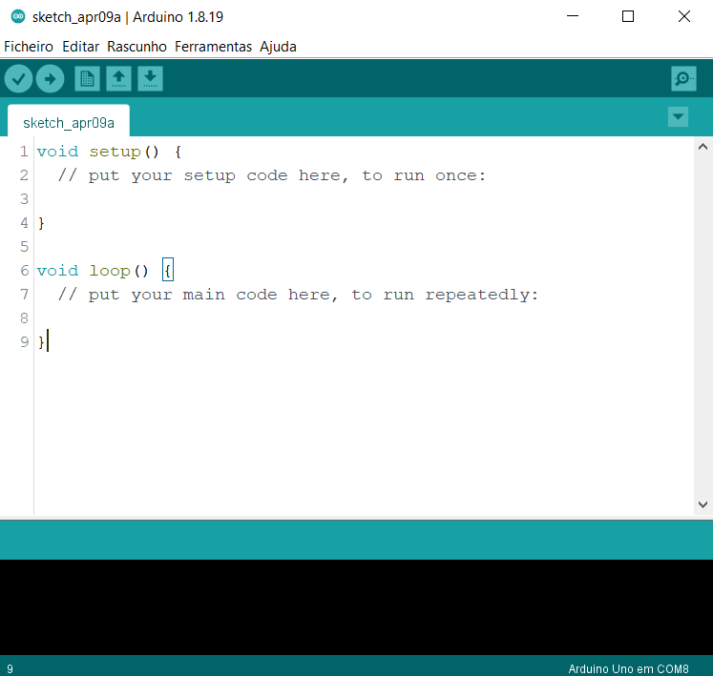
O que é a Arduino IDE?
6
5
2
3
4
Editor de Código
Verificar o código
Enviar o código para a placa
Guardar o Código (Importante!)
Serial Monitor
Seleção tipo de Placa e Porta Serial
Placa e Porta selecionada
Linha Código Atual
Mensagens de erro
1
8
7

Slide 5
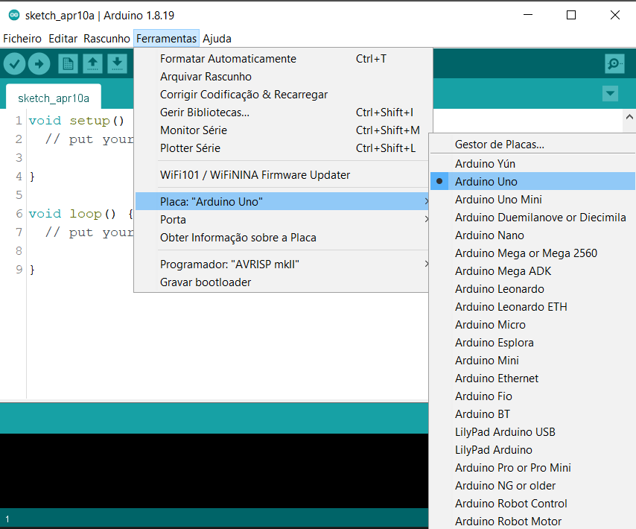
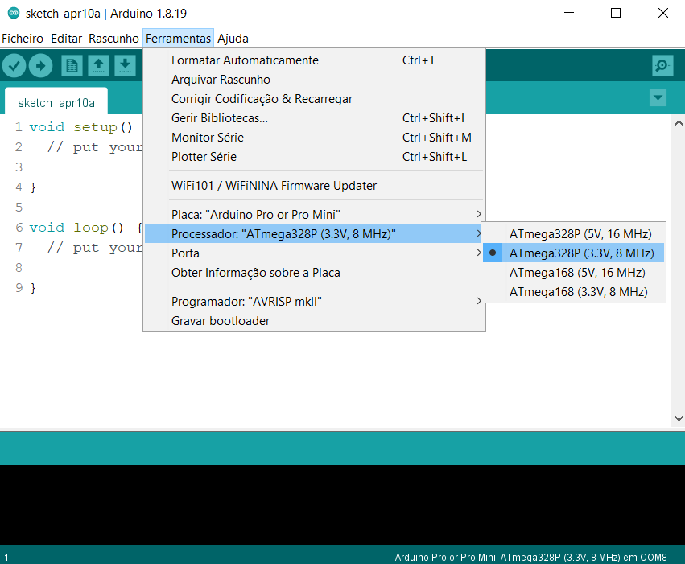
O que é a Arduino IDE?
Placa Bot’N Roll
Placa FCTUC

Slide 6
Introdução C/C++

Slide 7

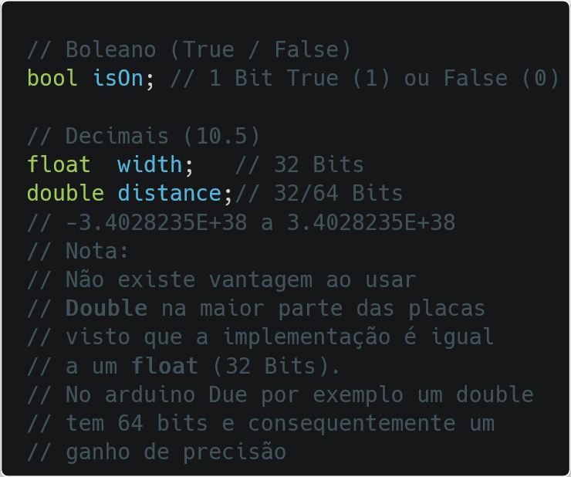
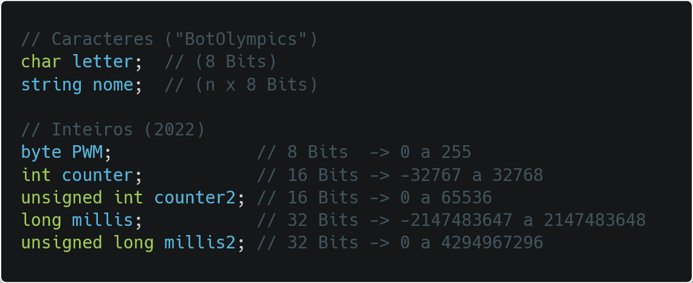
Variáveis
* Tamanhos referentes ao ecossistema Arduino

Slide 8
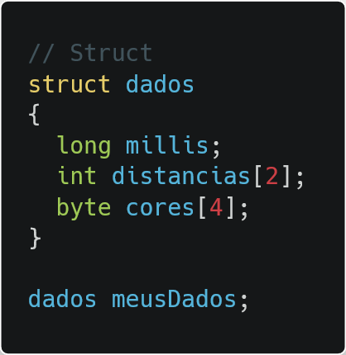
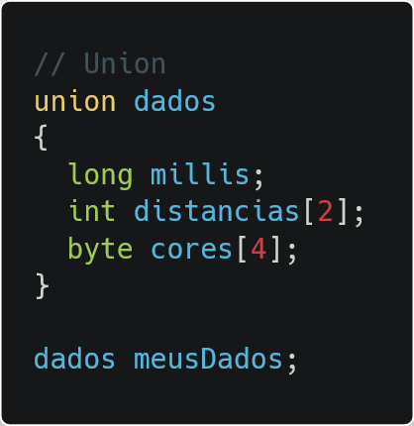
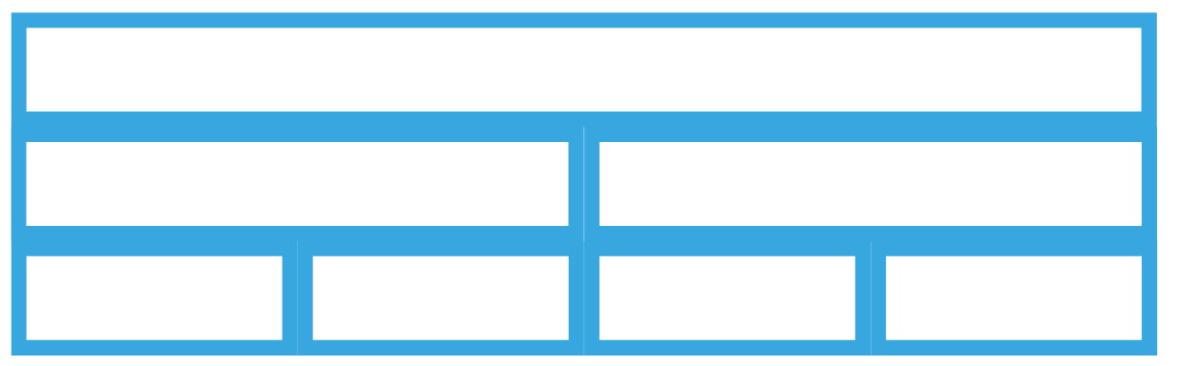
Variáveis
Representação em Memória Union
Size = 4 + (2 * 2) + (4 * 1) = 12 bytes
Size = 4 bytes

Slide 9
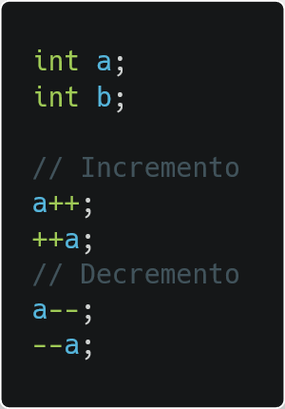
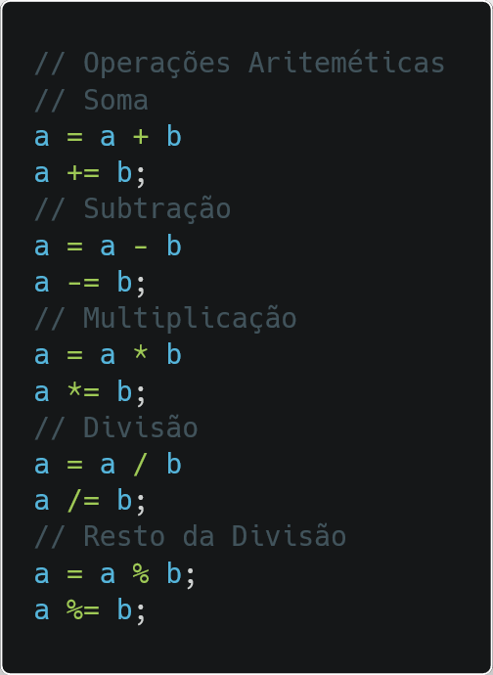
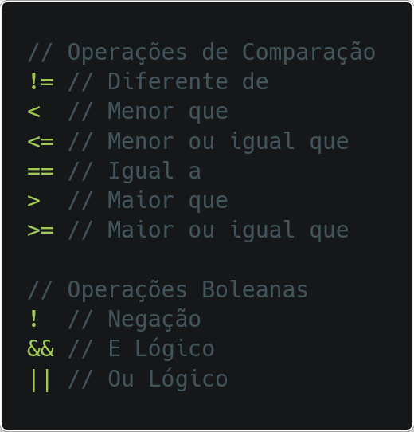
Operações

Slide 10
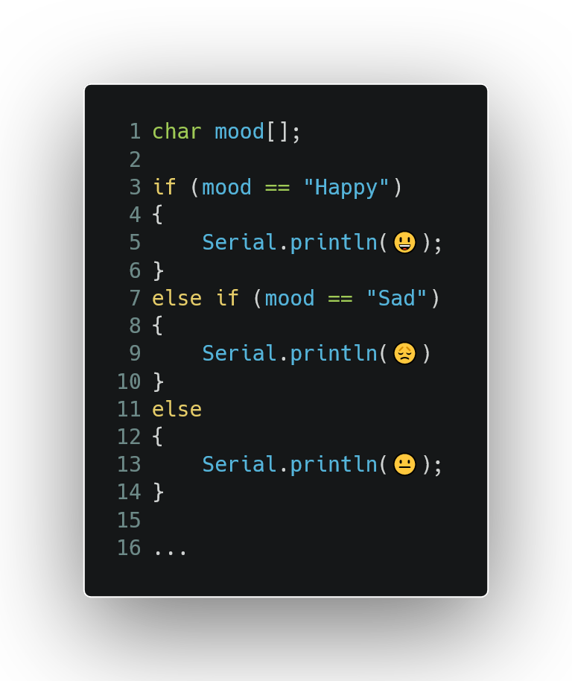
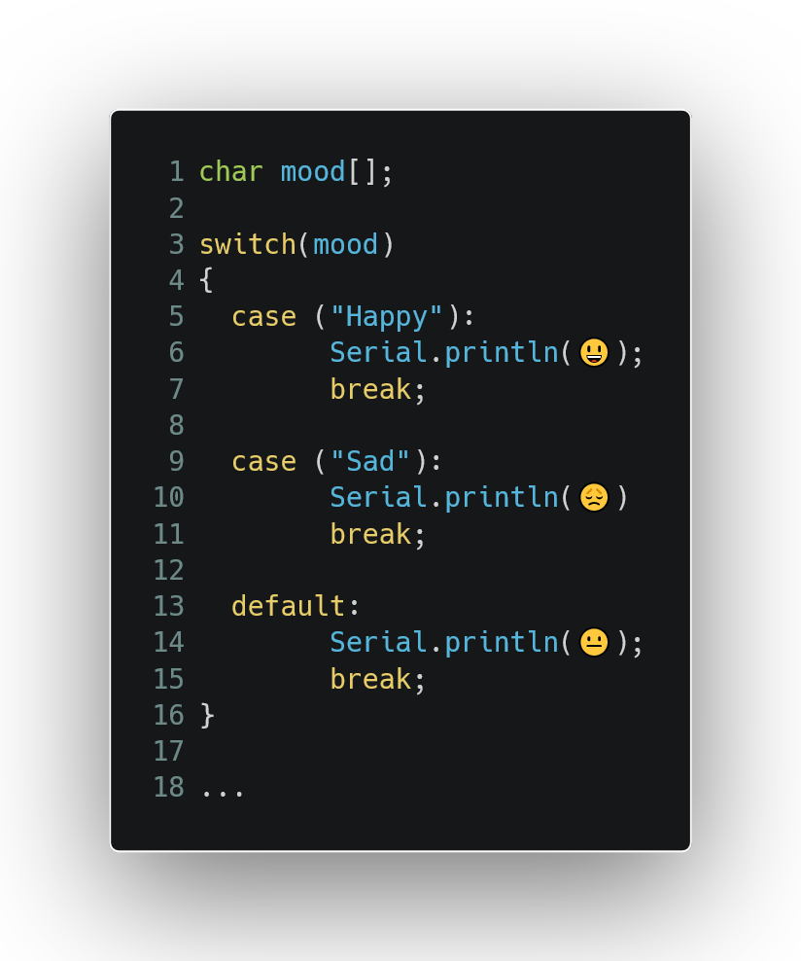
Controlo de fluxo

Slide 11
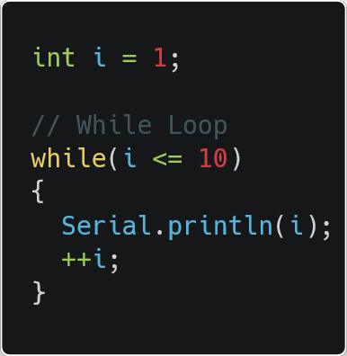
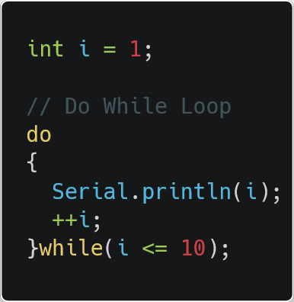
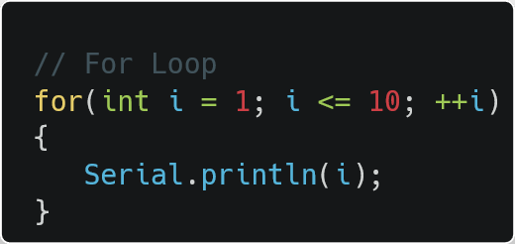
Loops

Slide 12
Introdução Arduino

Slide 13
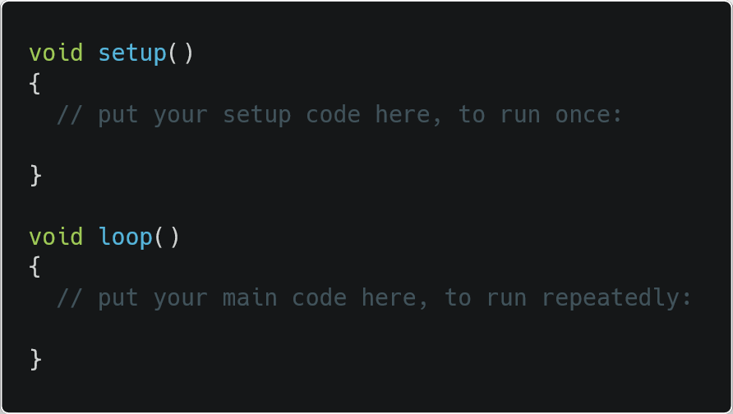
Setup e Loop

Slide 14
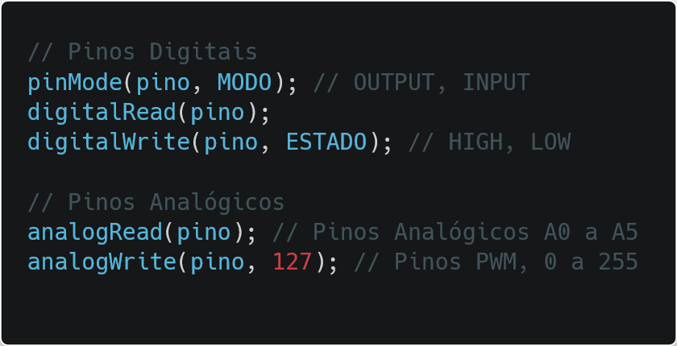
Interação com I/O

Slide 15
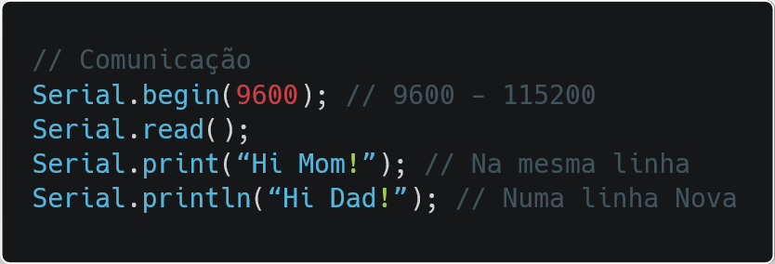
Comunicação

Slide 16
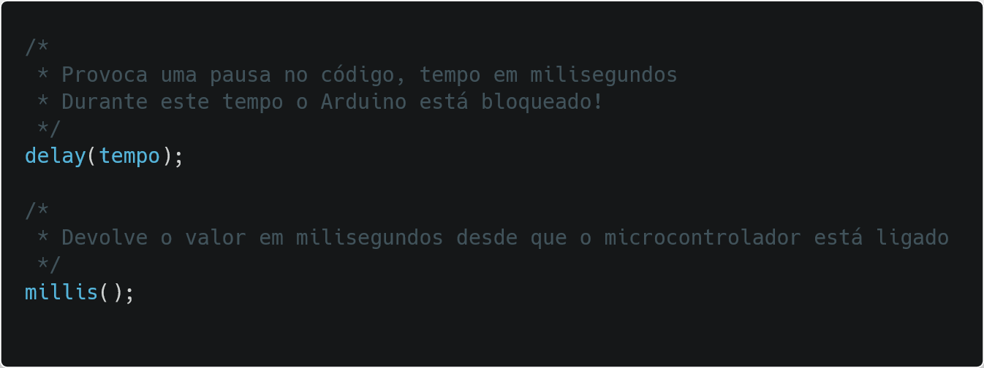
Tempo

Slide 17
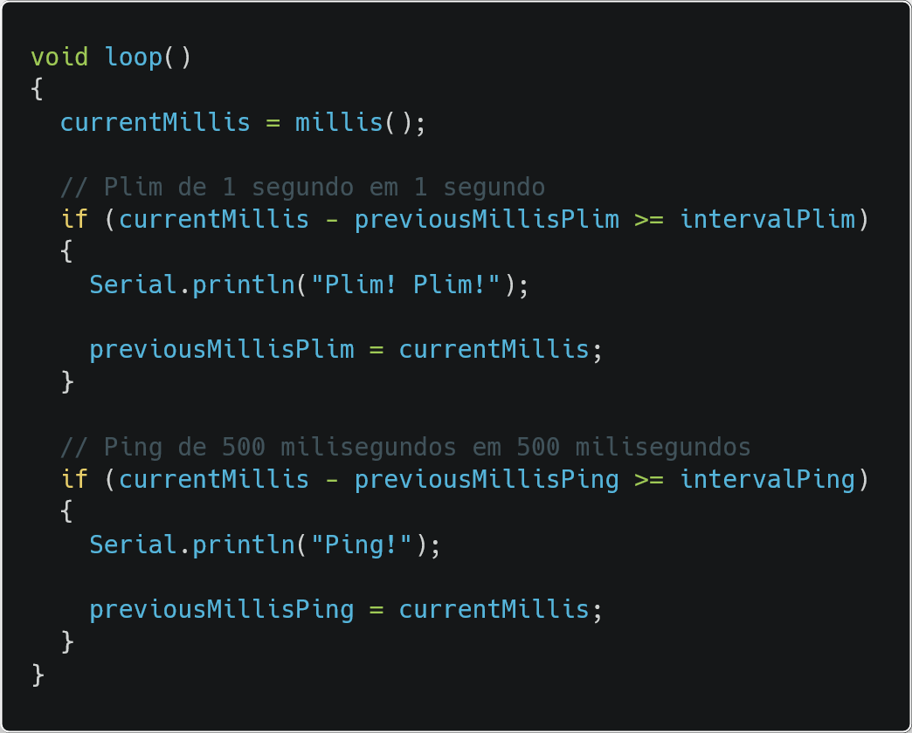
Millis

